Slide 1

POWERCODE
ACADEMY

Slide 2
Занятие на тему: SASS, SCSS
Горбачевский Валерий

Slide 3

Как ускорить время разработки

Slide 4
Что такое css препроцессор?
CSS препроцессор - язык, это расширяющий CSS поддержкой переменных, примешиваний (миксинов; mixins), функций и многих других вещей, что позволяет сделать CSS более поддерживаемым, тематизируемым и расширяемым.

Slide 5
Почему мы должны использовать css препроцессоры?
Экономят наше время, верстаем со скоростью света +10 Coding Speed
Делают наш CSS более чистым и логичным
Делают наш код более модульным и масштабируемым
Писать CSS код становится более весело =)

Slide 6
Css препроцессоры
Less http://lesscss.org/
SASS/SCSS http://sass-lang.com/
https://www.sassmeister.com/
Stylus http://learnboost.github.io/stylus/

Slide 7
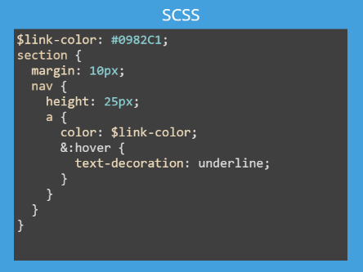
Как выглядит код препроцессора

Slide 8
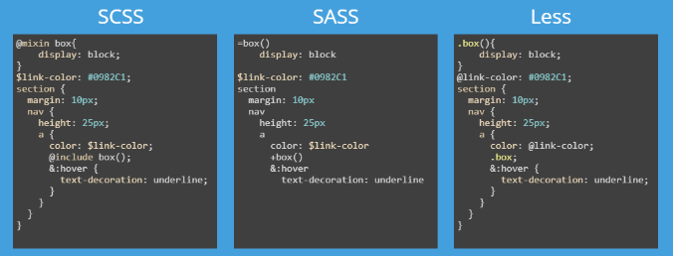
Отличия синтаксиса Less и SASS/SCSS

Slide 9
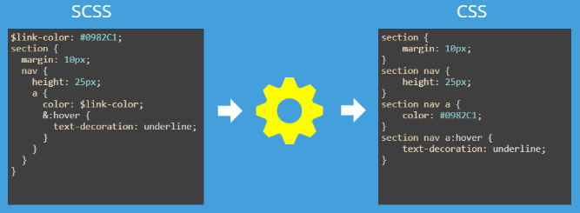
Как это работает
style.scss > компилятор > style.css

Slide 10
ЧТОБЫ НАЧАТЬ
просто поменяй расширение файла
style.css > style.scss | style.less

Slide 11
Основные возможности
Наследование
Переменные
Расширение классов
Миксины
Импорты
Операторы

Slide 12
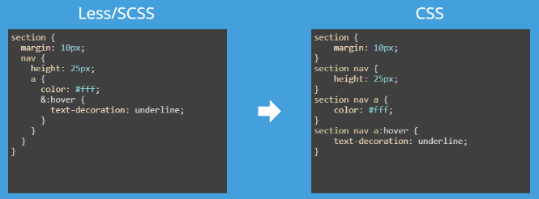
Наследование (Вложенные структуры)
Избавляемся от повторений ПОВТОРЕНИЕ МАТЬ УЧЕНИЯ ЗАИКАНИЯ

Slide 13
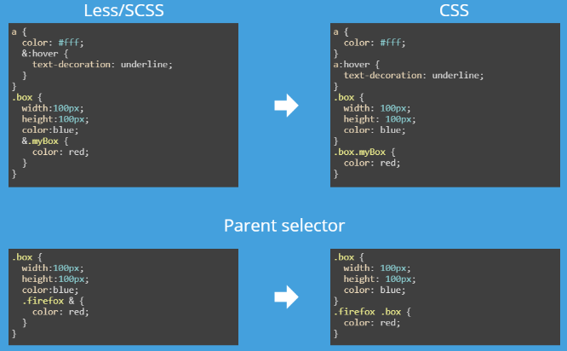
Селектор &

Slide 14
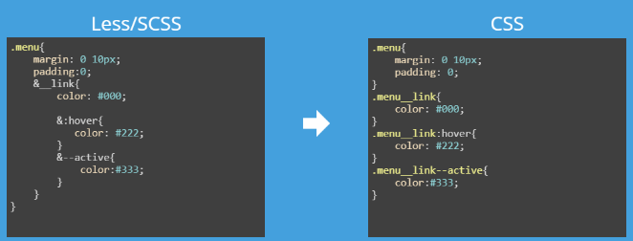
& и БЭМ

Slide 15
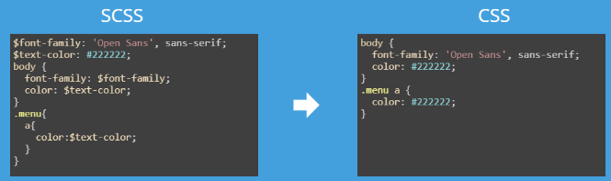
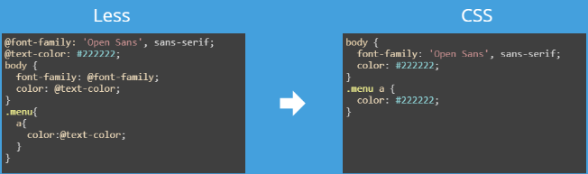
Переменные

Slide 16
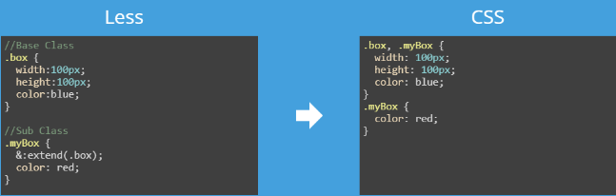
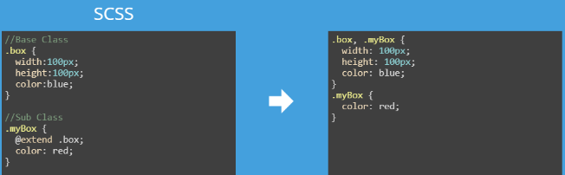
Расширение классов (Extending)

Slide 17
Спасибо!
Есть вопросы?
Вы можете связаться со мной
mail: valeriy.gorbachevskiy@gmail.com
Telegram/Viber: +380954382408
Skype: valerij.gorbachevskij

